Slide 1
Escuela Normal de Educación Preescolar
Licenciatura en educación preescolar
Ciclo Escolar 2020 – 2021
Sexto Semestre Sección A
Evidencia de unidad de aprendizaje II
Curso: Estrategias de Expresión Corporal y Danza en Preescolar
Maestra: Manuel Federico Rodríguez Aguilar
Competencias profesionales
Selecciona estrategias que favorezcan el desarrollo intelectual, físico, social y emocional de los alumnos para procurar el logro de los aprendizajes.
Alumnas:
Argelia Azucena Esquivel Castillo #3
Paulina Flores Dávila #4
Andrea Flores Sandoval #5
Paulina Guerrero Sánchez #9
Daiva Ramírez Treviño #15
Saltillo Coahuila a, 4 de junio del 2021

Slide 2
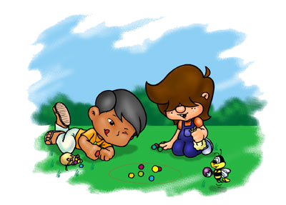
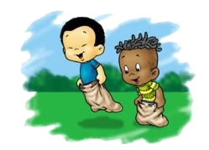
Se formaran equipos de 5 integrantes y cada uno de ellos participara en una estación diferente.
Trataran de acumular la mayor cantidad posible de puntos, cumpliendo las actividades propuestas en las estaciones, respetando los limites de tiempo y los acuerdos establecidos en cada una de ellas.
El equipo tenga mayor puntuación será el ganador.

Slide 3
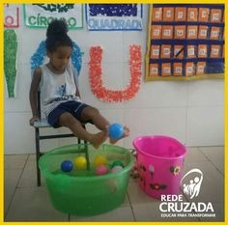
Propósito: En esta actividad trabajaremos la motricidad fina en los niños con la finalidad de desarrollar la coordinación de movimientos musculares pequeños, es decir trabajar la coordinación con los ojos relacionadas con sus habilidades motoras.
Con limite de tiempo de 2 minutos un integrante de cada equipo utilizara sus pies tratando de mover de un bote a otro las pelotas, el equipo que mas pelotas cambie, acumulara mas puntos.

Slide 4
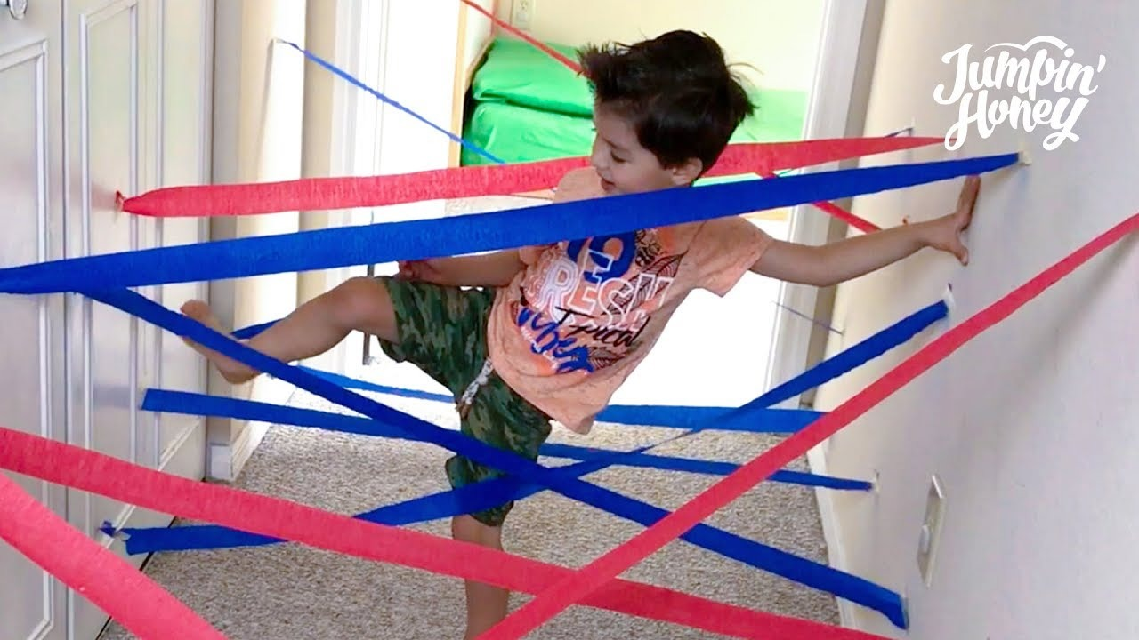
Propósito: En esta actividad trabajaremos los movimientos corporales, con la finalidad de favorecer y enriquecer el dominio del espacio, el conocimiento de su propio cuerpo, así como la exploración de las posibilidades motrices
Sin limite de tiempo todos los integrantes del equipo deberán pasar a través del laberinto, el equipo que termine primero y en menos tiempo ganara los puntos de la estación.
mas puntos.

Slide 5
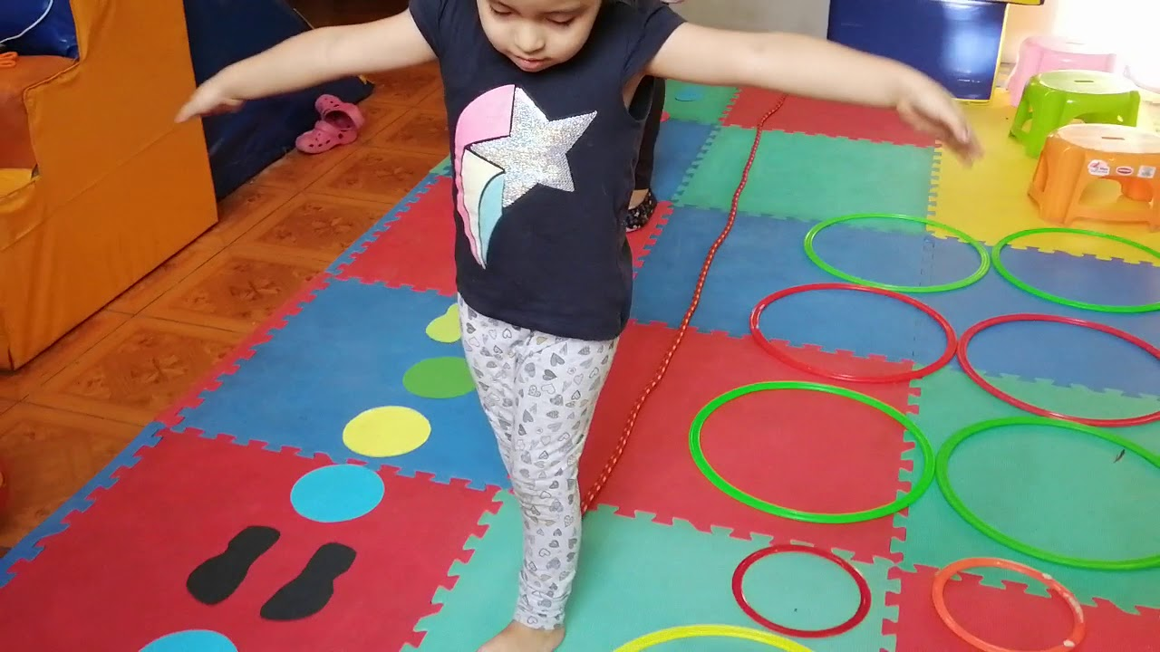
“¡Atraviésalo si puedes!”
Propósito: En esta actividad trabajaremos la motricidad gruesa, en la que los niños desarrollarán habilidades para realizar movimientos generales grandes coordinando su cuerpo.
En el menor tiempo posible, el equipo completo deberá cruzar correctamente la pista. Uno a uno participarán todos los integrantes, si uno comete un error ¡Deberá empezar de nuevo!
¡El equipo que cruce en el menor tiempo será el ganador!

Slide 6
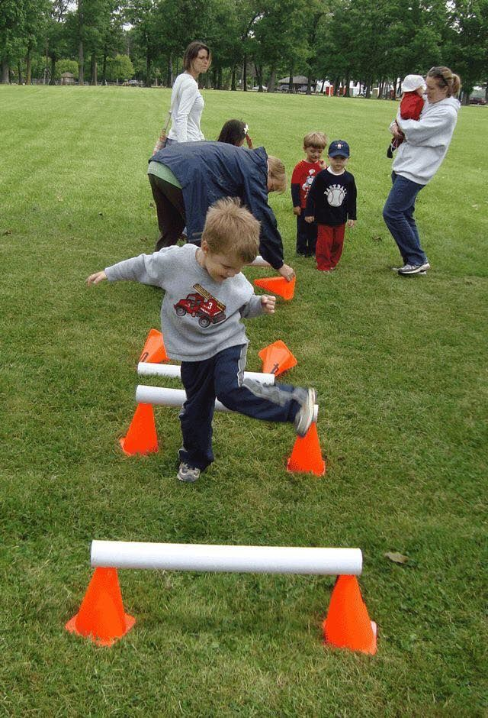
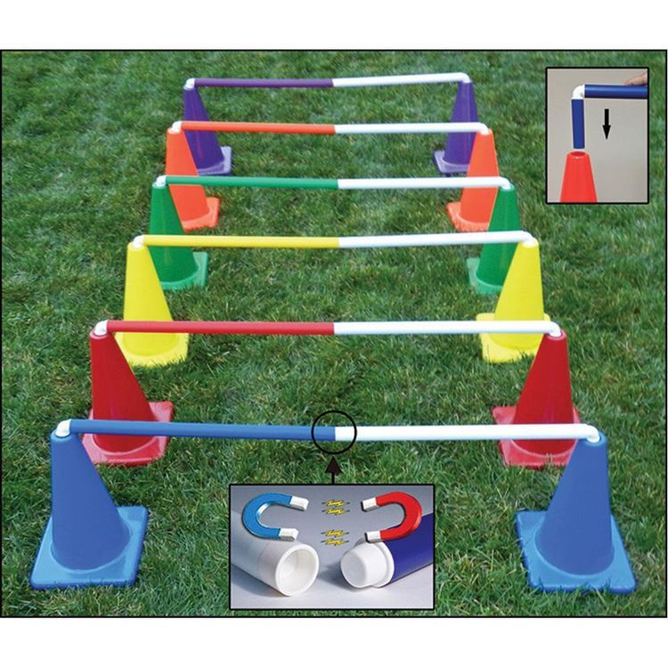
“1, 2, 3 listos fuera”
Propósito: En esta actividad trabajaremos la forma de locomoción alta, en la que los niños enfrentarán el reto de correr y responder a ciertos obstáculos más rápido que sus compañeros y llegar a la meta.
En el menor tiempo posible, el equipo completo deberá cruzar corriendo haciendo saltos según sean los obstáculos, los ganadores serán el primer equipo que llegue completo a la meta.

Slide 7
“Encesta la pelota”
Propósito: En esta actividad trabajaremos las habilidades motrices básicas, con la finalidad de que los estudiantes demuestren habilidades motrices básicas de locomoción, manipulación y estabilidad en una variedad de juegos y actividades físicas.
Se organizan los niños en dos hileras, a una distancia moderada de 2 metros se coloca un cesto o caja frente a cada una de ellas, el primer niño tendrá una pelota en la mano.
Al sonido de la palmada del profesor el primer niño dará tres vueltas y lanzará la pelota elevando el brazo por encima del hombro y desde su lugar lanzará al cesto, luego irá caminando a recogerla y se la entregará al próximo compañero.
Gana el equipo que más pelotas enceste.

Slide 8
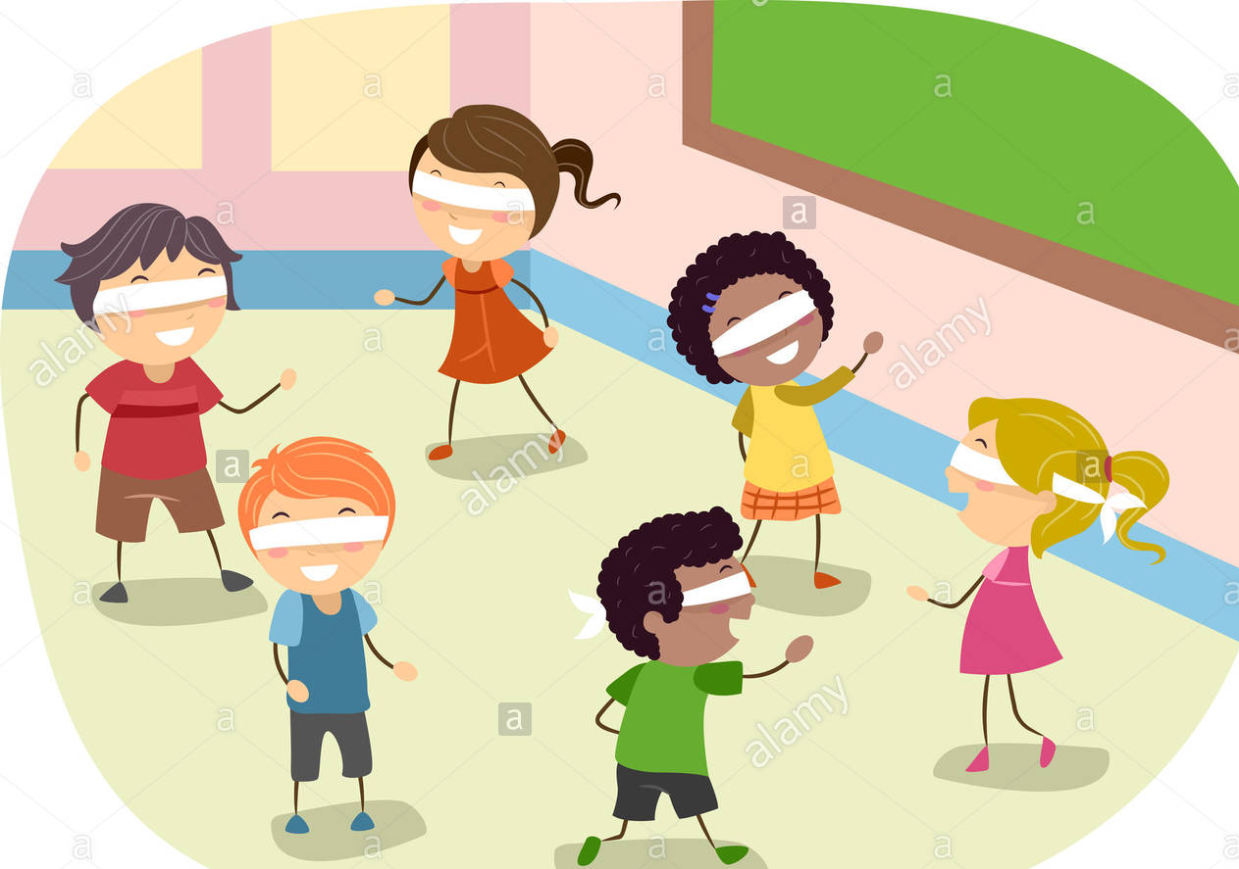
Estación 6
“El rey dice”
Propósito: En esta actividad trabajaremos las habilidades motrices básicas, donde los niños tienen que caminar con diferentes movimientos de los brazos para practicar la oscilación al frente y atrás, arriba y abajo.
Los niños estarán esparcidos en un espacio con una venda o pañuelo en los ojos. El rey ira mencionando movimientos que los niños tienen que hacer, sin ver a sus compañeros, y los que no hagan lo que el rey dice y se equivoquen de movimiento, pierden y se van saliendo del juego.

